Slide 1
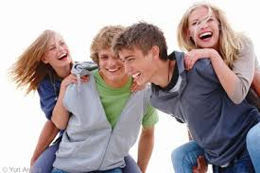
Ustna higiena
ALI VEŠ ……..?

Slide 2
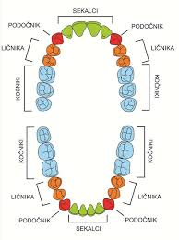
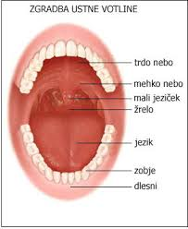
Začetek prebave se prične v ustih
Pri prehranjevanju nam pomagajo zobje, jezik in slina.
Vsak zob ima svojo nalogo in z njimi lahko hrano grizemo, trgamo, drobimo in meljemo.

Slide 3
Prehranjevanje – kaj se dogaja v tvojih ustih ?
Po vsaki jedi na tvojih zobeh, dlesnih in jeziku ostanejo ostanki hrane.
S pomočjo bakterij se prične hrana razkrajati in lepiti na zobe in v približno dvanajstih urah nastane na zobeh mehka zobna obloga.
Bakterije ogljikove hidrate in sladkorje spremenijo v kisline, te pa pričnejo raztapljati površino zoba – zobno sklenino. V tvojem zobu nastane luknjica, zob postane občutljiv in boleč – nastane zobna gniloba ali karies.
Bakterije pa povzročajo tudi bolezni dlesni-vnetje dlesni. Pri čiščenju zob občutiš bolečino, dlesni postanejo rdeče, otečene in pojavi se krvavenje dlesni.

Slide 4
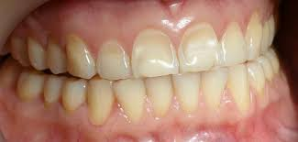
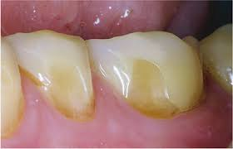
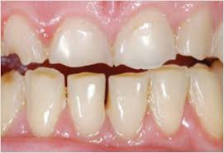
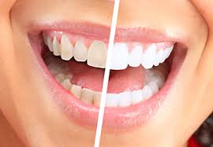
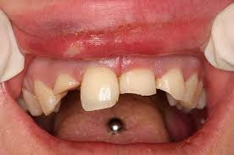
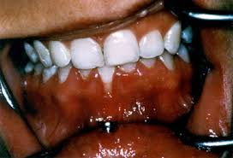
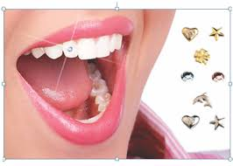
Drugi dejavniki ki lahko vplivajo na zdravje tvojih zob
Kislinske erozije-raztapljanje zobne sklenine (povzročitelj je kisla hrana in pijača, motnje hranjenja –bulimija, anoreksija)
Pasti sodobnega sveta : beljenje zob, piercing na ustnici ali jeziku, zobni nakit (poškodbe na zobeh in dlesnih)

Slide 5
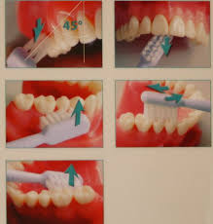
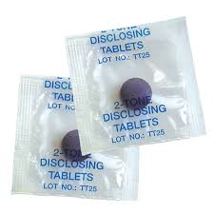
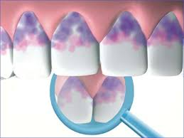
Pomen dobre ustne higiene
Čiščenje zob 2 x dnevno
Pravilna tehnika čiščenja zob – da odstraniš zobne obloge z vseh ploskev zoba (preveri s tableto za obarvanje oblog)
Uporaba pripomočkov – zobna nitka, medzobna ščetka
Zdrave prehranjevalne navade – izogibanje sladki hrani in pijači, razmiki med obroki
Redni obiski pri zobozdravniku

Slide 6
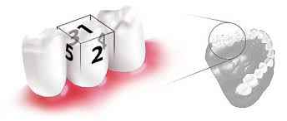
Ali veš da UMIVANJE ZOB Z ZOBNO ŠČETKO….
ni dovolj za popolno ustno higieno!
Vsak zob ima pet ploskev in z zobno ščetko očistimo samo tri ploskve. Očistimo sprednjo(2), notranjo(3), in grizno ploskev(1).
Ploskve med zobmi (4 in 5) imenujemo medzobni prostor in lahko ga očistimo le z zobno nitko in medzobno ščetko.

Slide 7
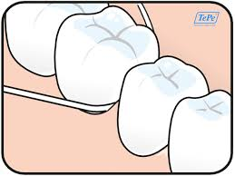
Zobna nitka
Poskusi jo uporabiti :
Lahko si ogledaš:
Htts://www.youtube.com/watch?v=mITAcXb3yR0

Slide 8
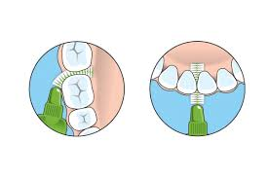
Medzobna ščetka
Sledi navodilom:
Lahko si ogledaš tudi:
https://www.youtube.com/watch?v=MhvJhUfD3j0

Slide 9
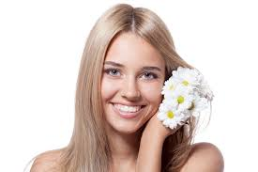
Naj se vsak tvoj počitniški dan začne s čistim in zdravim nasmehom !!
Veliko čarobnih počitniških dni vam želi
zobna asistentka Irena ZD Škofja Loka, zobna preventiva

